Slide 1








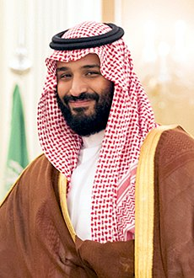


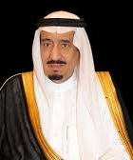

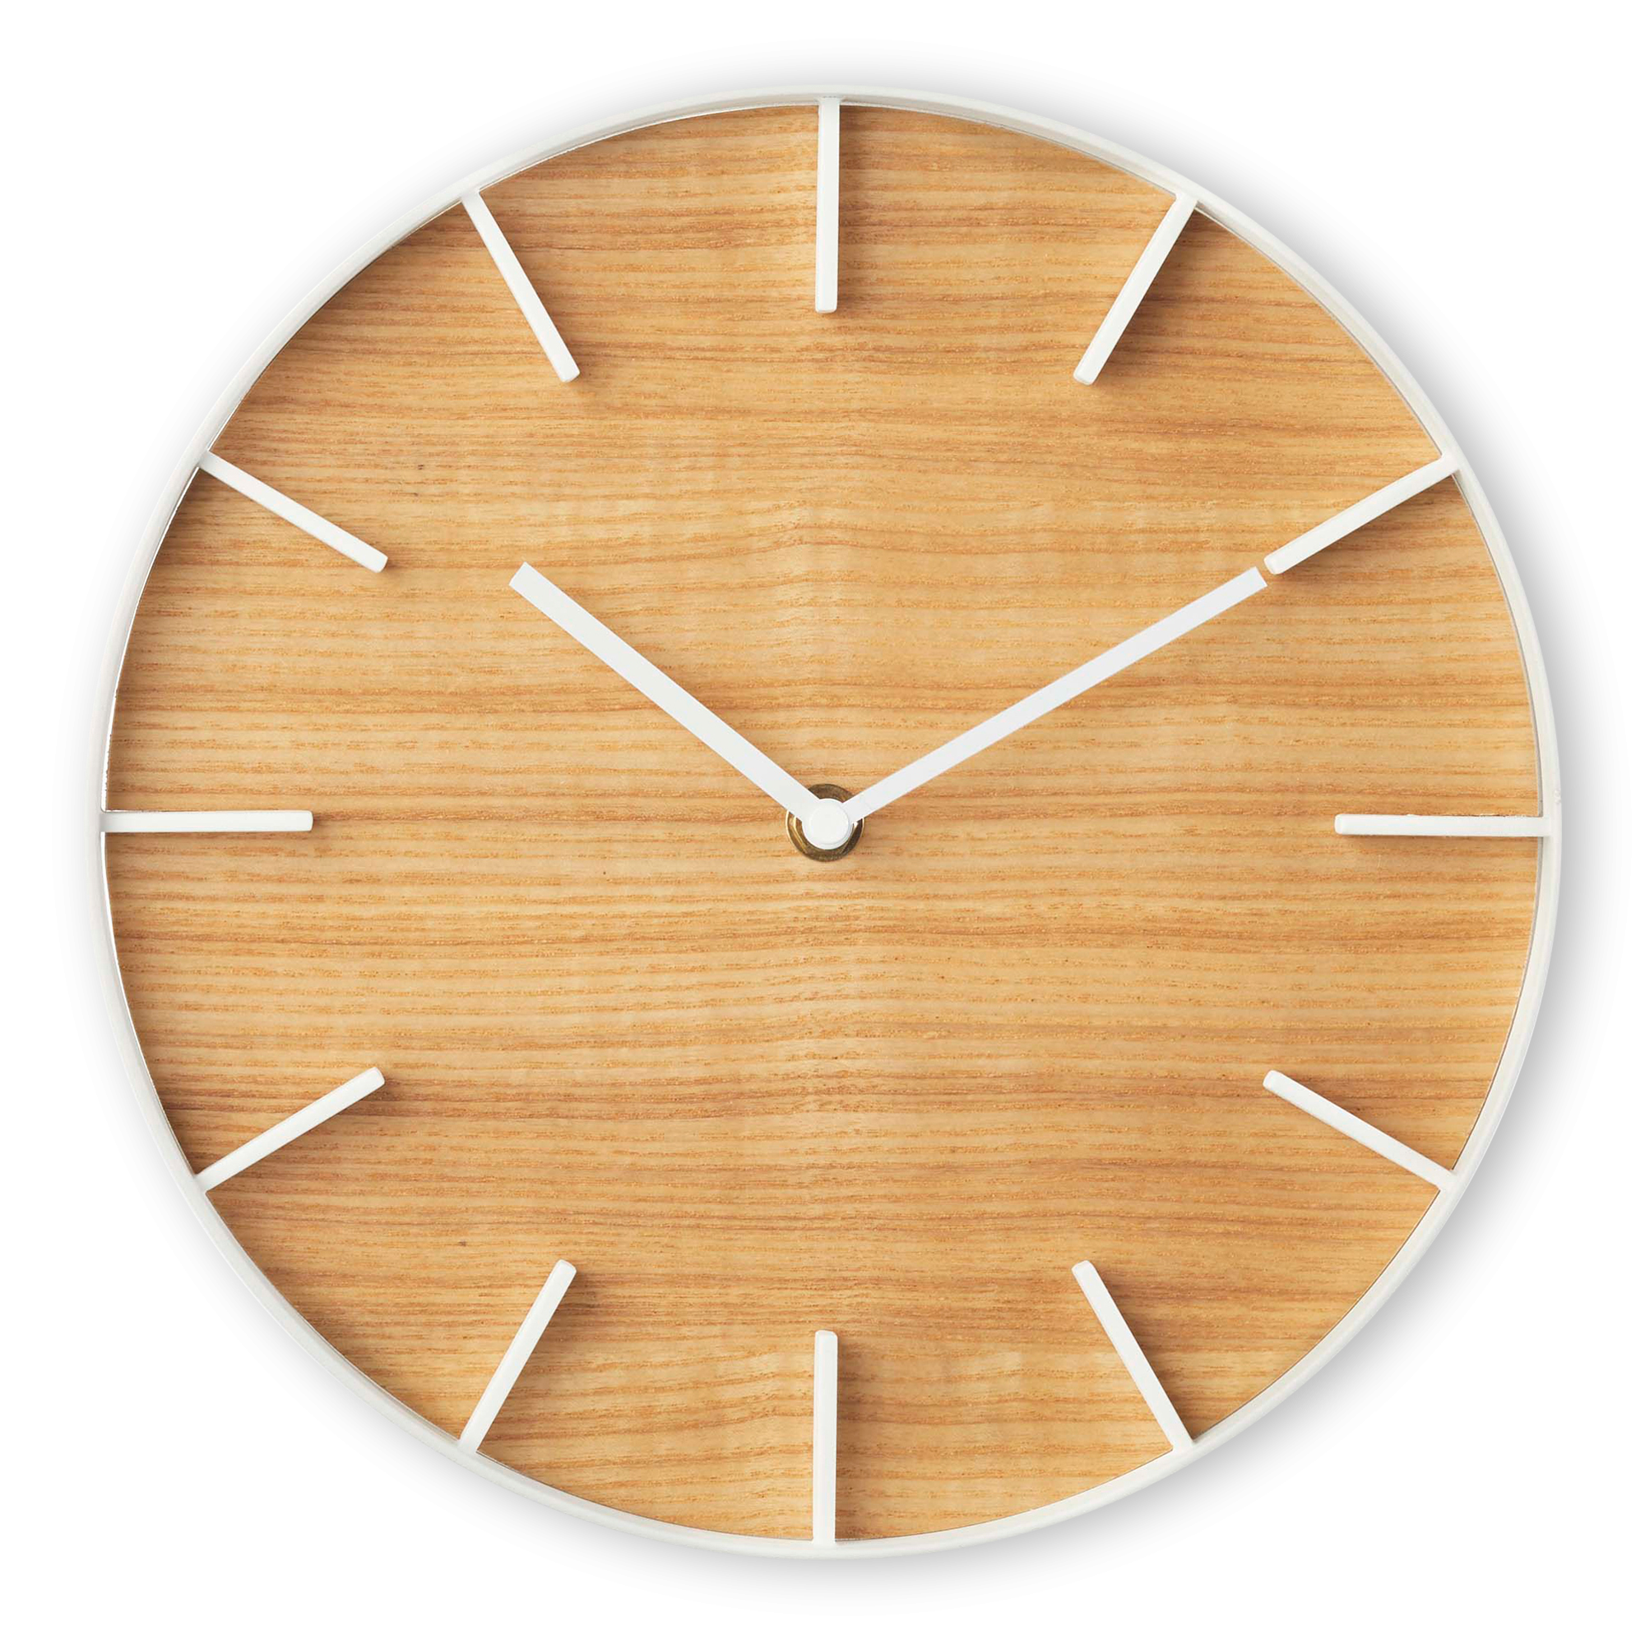





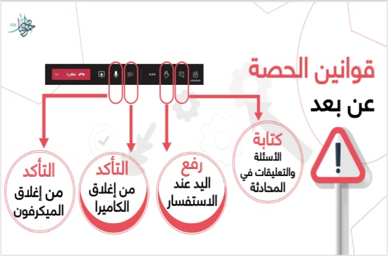


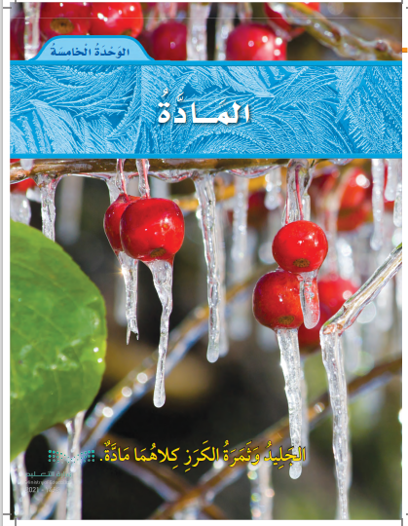



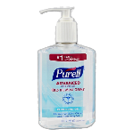



الموضوع :
خصائص المواد
فكرة الدرس :
ما بعض خصائص الأشياء ؟
مساء الخير
يا وطني
التاريخ : 29-5-1443هـ
اليوم : الأحد
الحصة : الخامسة والسابعة
المادة : علوم
الوحدة : الخامسة ( المادة )
الفصل :السابع
المادة من حولنا
نطلق
الدعاء
الحضور

Slide 2







مساء الخير
يا وطني
التعزيز
نطلق
الدعاء
الحضور
التعزيز
التعزيز

Slide 3
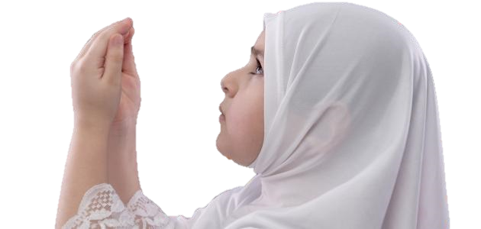
ليس العلم
ما حفظ
إنما العلم ما نفع
اللهم يا معلم إبراهيم علمنا ويا مفهم سليمان فهمنا وعلمنا ما جهلنا
وانفعنا بما علمتنا وزدنا علمًا اللهم افتح علينا فتحًا مبينًا.
التعزيز
نطلق
الدعاء
الحضور
التعزيز
التعزيز

Slide 4




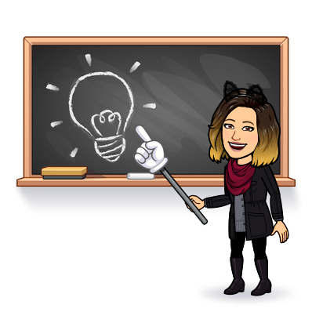





قبل أن نبدأ الحصة هناك بعض القوانين التي يجب أن نتبعها معًا .
احافظ
على نظافة المكان
أستمع لشرح معلمتي
ارفع يدي للمشاركة
أغلق المايك والفتح عند الطلب
أغلق الكاميرا والفتح عند الطلب
التعزيز
نطلق
الدعاء
الحضور
أسجل الملاحظات مع معلمتي .
التعزيز
ألتزم بعدم ارسال رسائل خلال شرح معلمتي
التواجد على الوقت أثناء فترة البث.
لا أتناول الطعام أثناء الدرس .
استمع لإجابات صديقاتي ولا أقاطعهن .
التعزيز

Slide 5

التعزيز
نطلق
الدعاء
الحضور
التعزيز
التعزيز

Slide 6


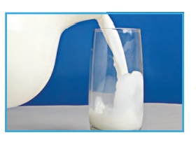
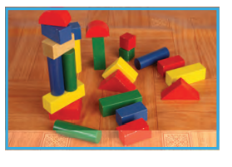
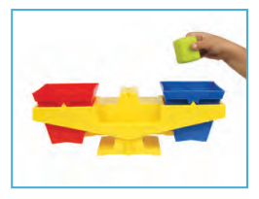
مفردات الفكرة العامة
التعزيز
التعزيز
الغاز
المادة السائلة
المادة الصلبة
الميزان
ذو الكفتين
التعزيز
ص30

Slide 7
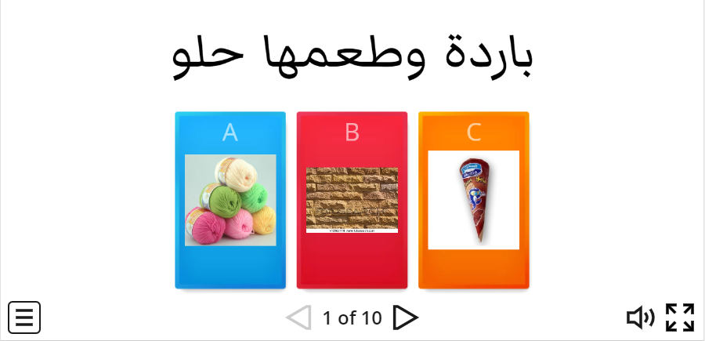
هيا نلعب
التعزيز
التعزيز
التعزيز
ص30

Slide 8

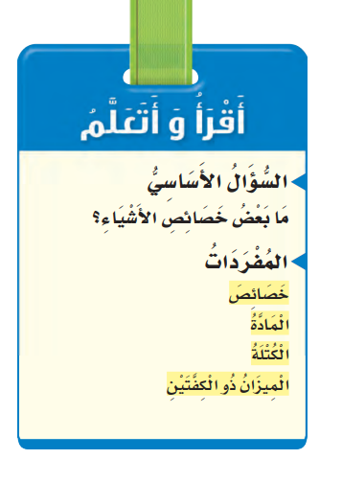
خصائص
التعزيز
المادة
التعزيز
الكتلة
التعزيز
الميزان ذو الكفتين
ص36

Slide 9

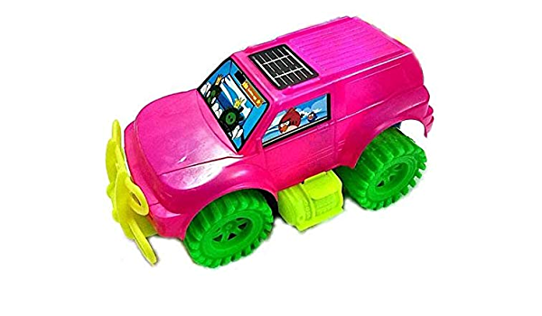
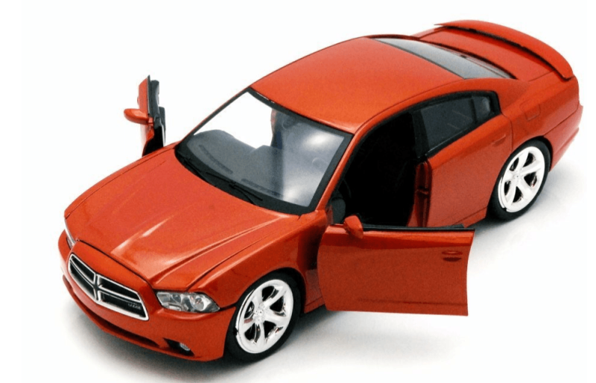
ما الكتلة ؟
هي كمية المادة الموجودة في الشيء
الأشياء جميعها لها كتل ، لكن الأشياء تختلف في كتلها .
التعزيز
التعزيز
الأشياء الثقيلة لها كتلة أكبر من كتلة الأشياء الخفيفة .
التعزيز
ص36

Slide 10
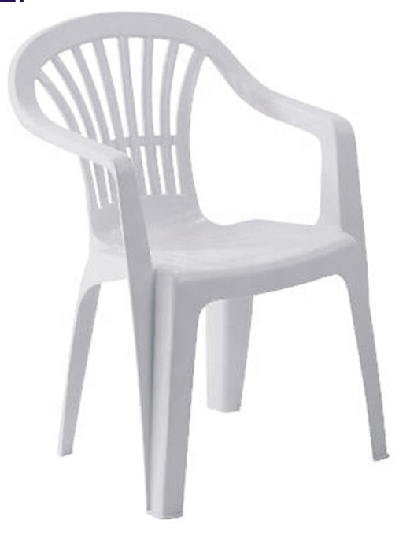
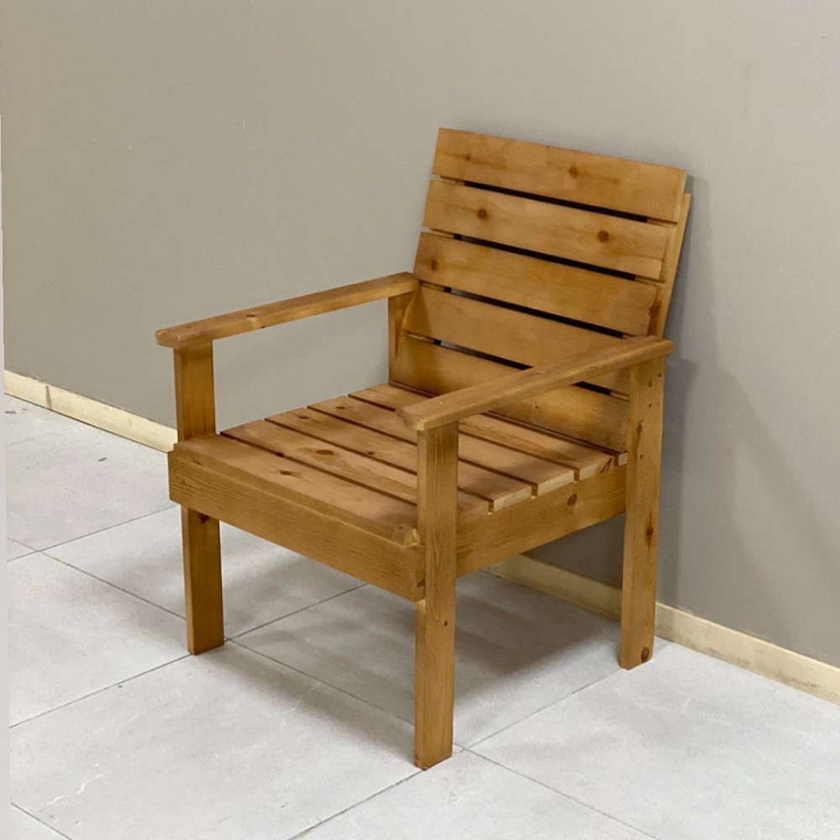
ما الكتلة الأكبر؟
التعزيز
التعزيز
التعزيز
ص36

Slide 11

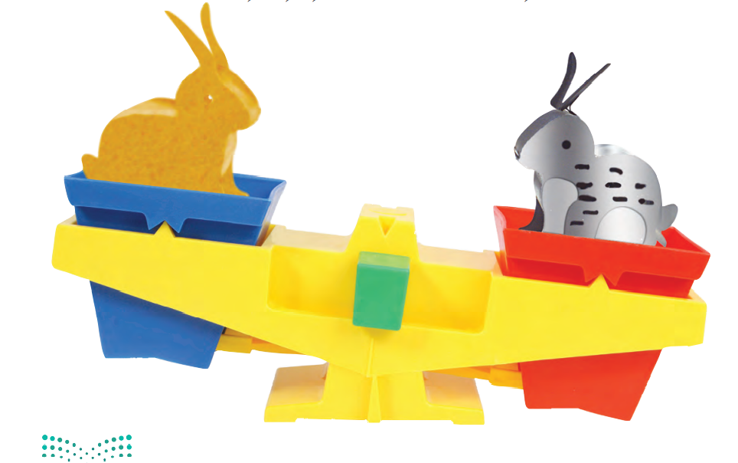
كيف نقيس كتلة المادة ؟
يستخدم الميزان ذو الكفتين لقياس الكتلة .
التعزيز
التعزيز
التعزيز
ص36

Slide 12
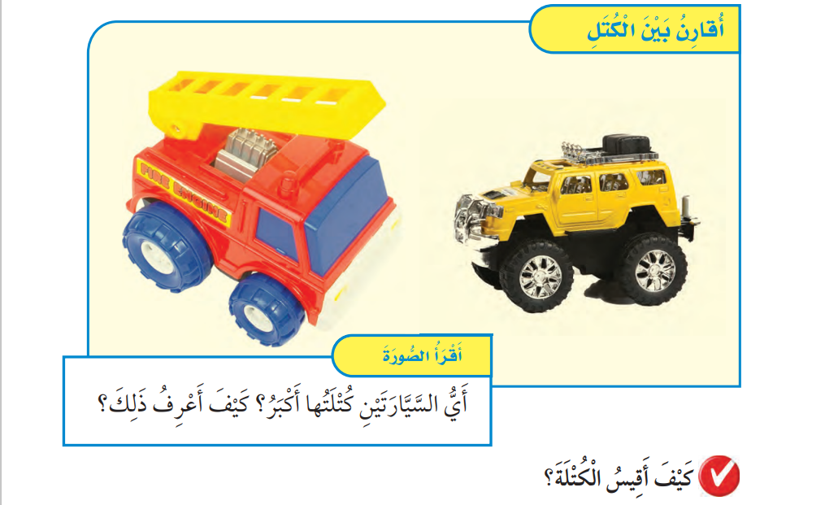
التعزيز
التعزيز
التعزيز
ص37

Slide 13
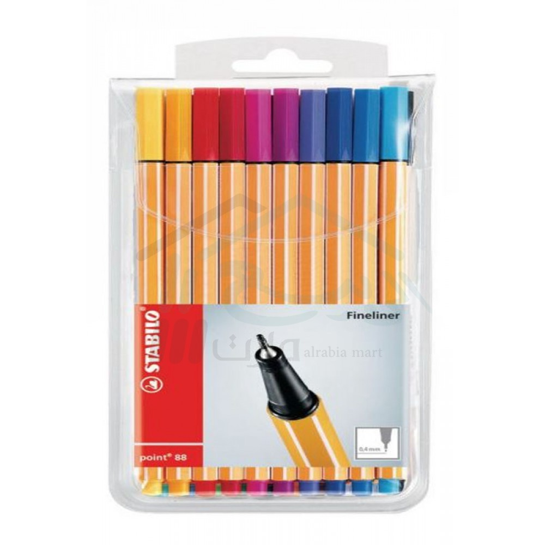

التعزيز
التعزيز
التعزيز
ص37

Slide 14
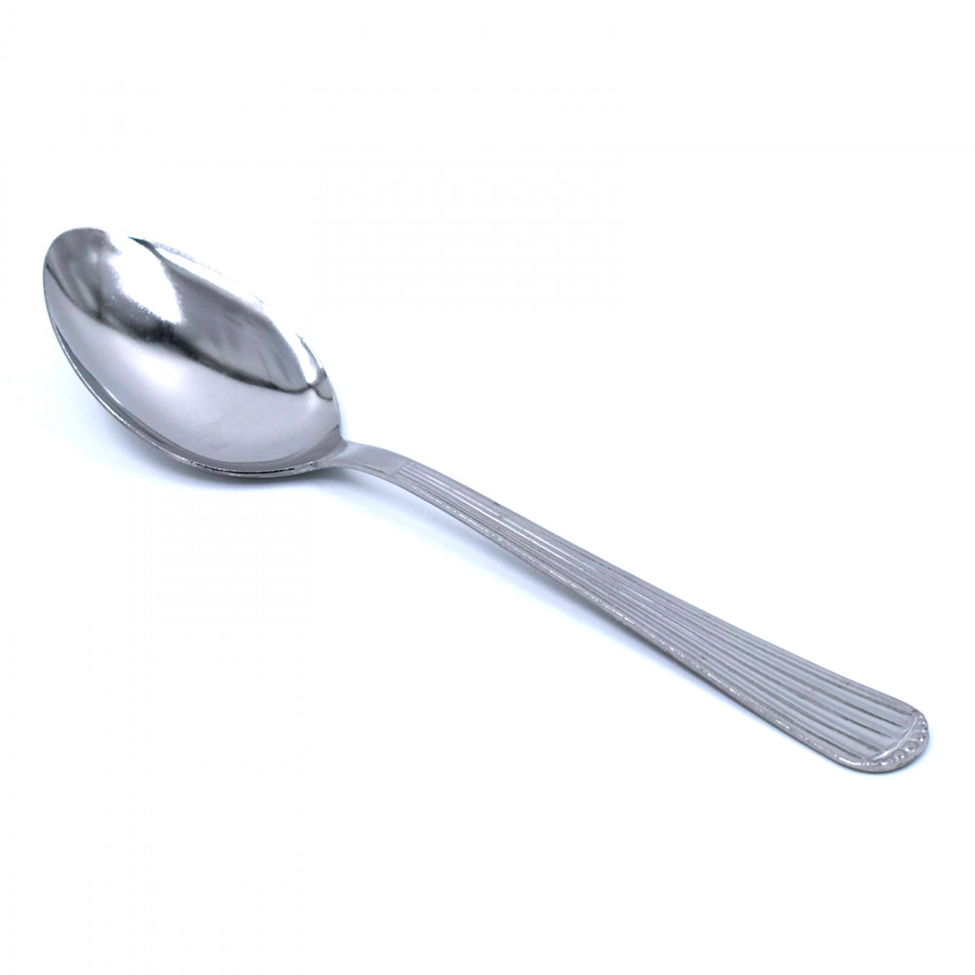

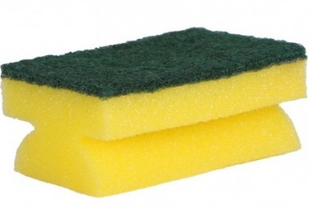
أي الصور التالية توصف برائحتها الزكية ؟
التقويم

Slide 15
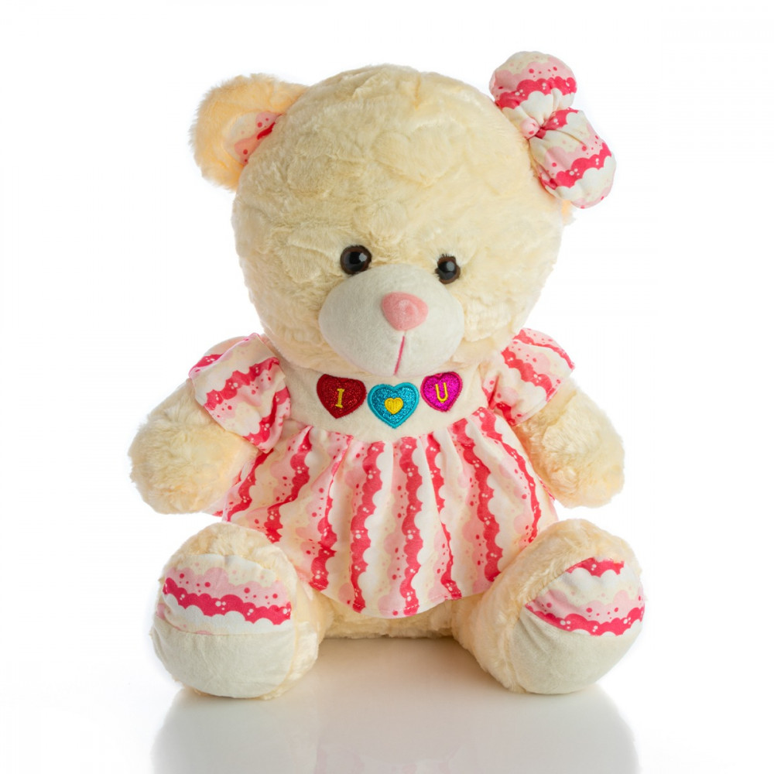
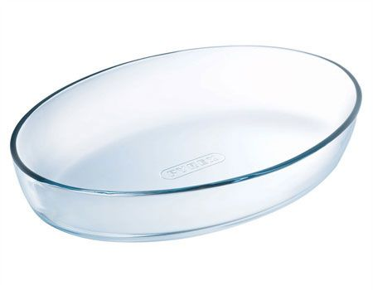
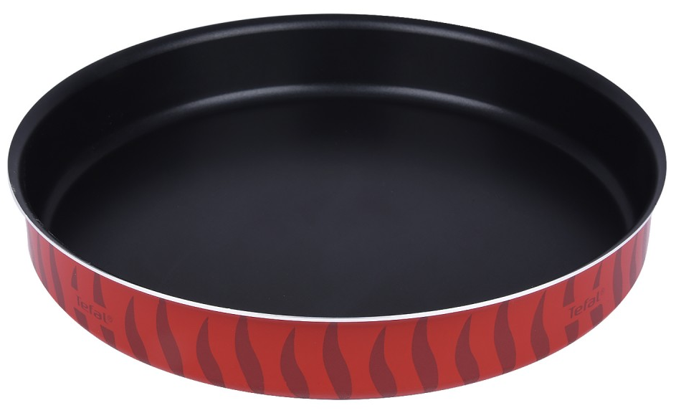
أي الصور التالية توصف بأنها لينة وملمسها الناعم ؟
التقويم

Slide 16
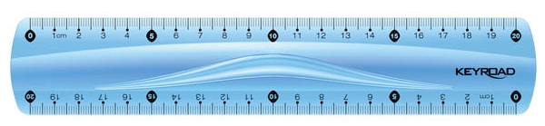
أي الأدوات التالية تستخدم لقياس الكتلة ؟
التقويم

Slide 17
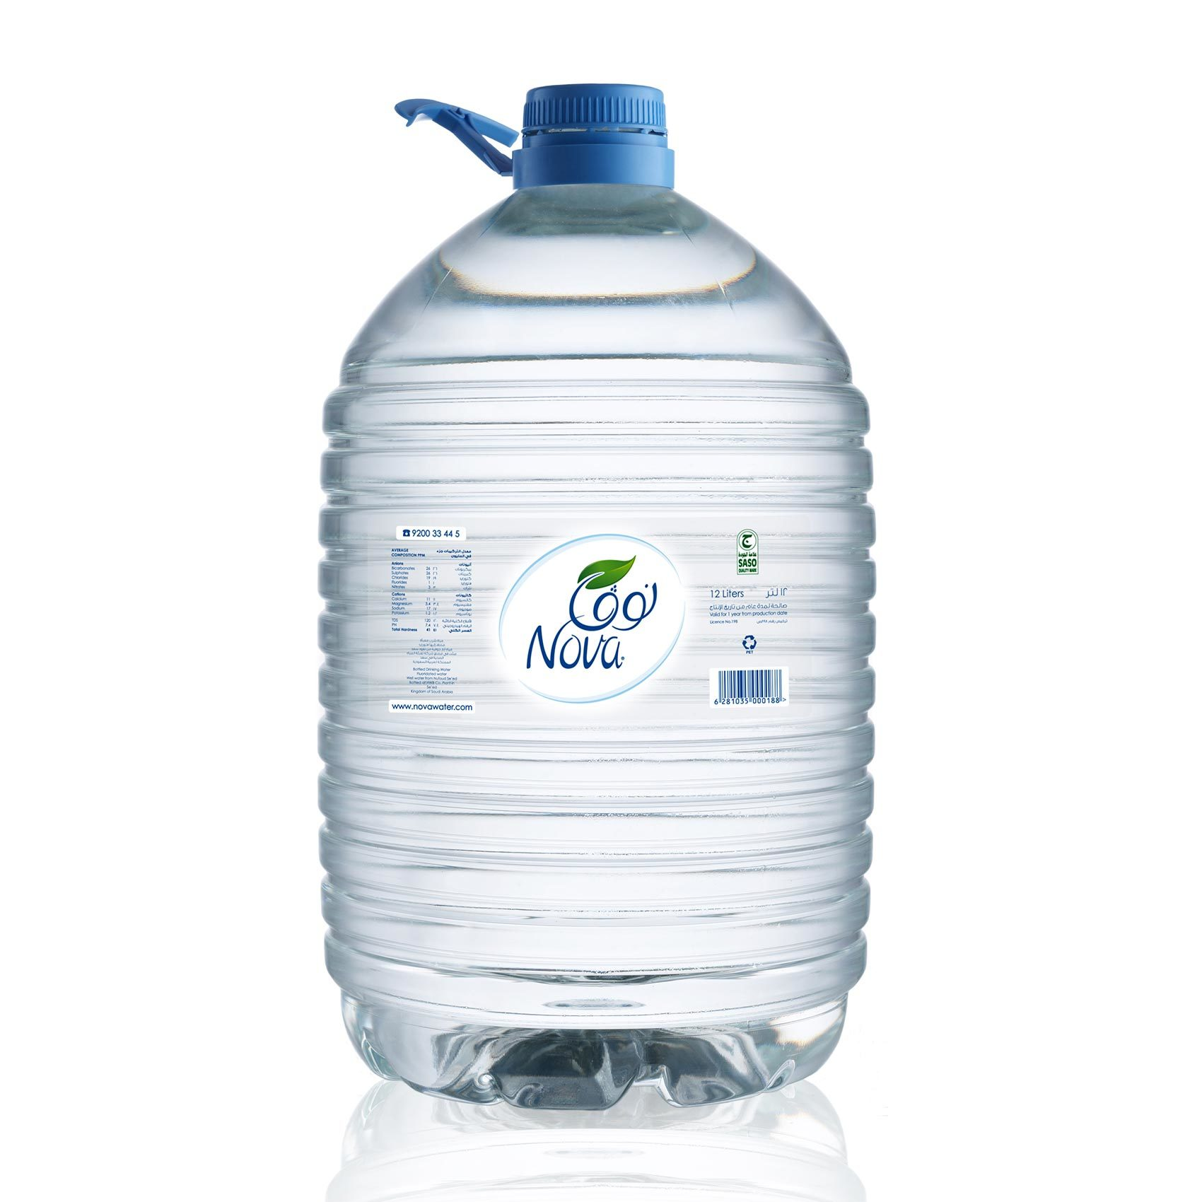
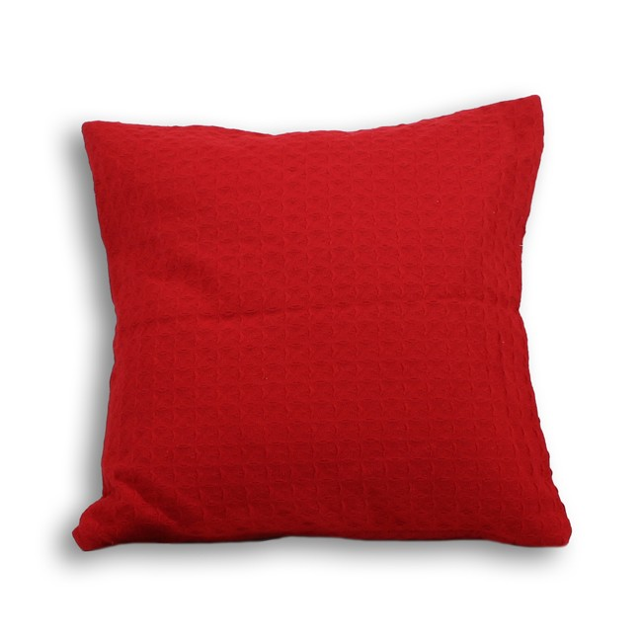
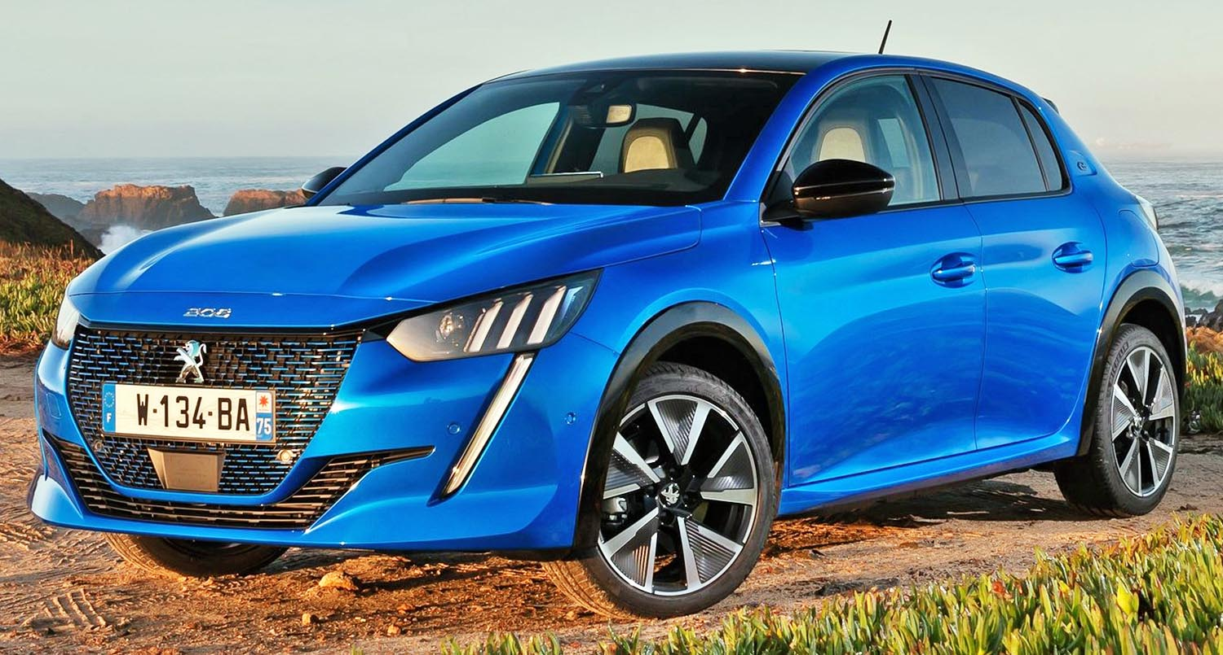
نرتب الأشياء حسب كتلتها من الأصغر الى الأكبر
التقويم

Slide 18

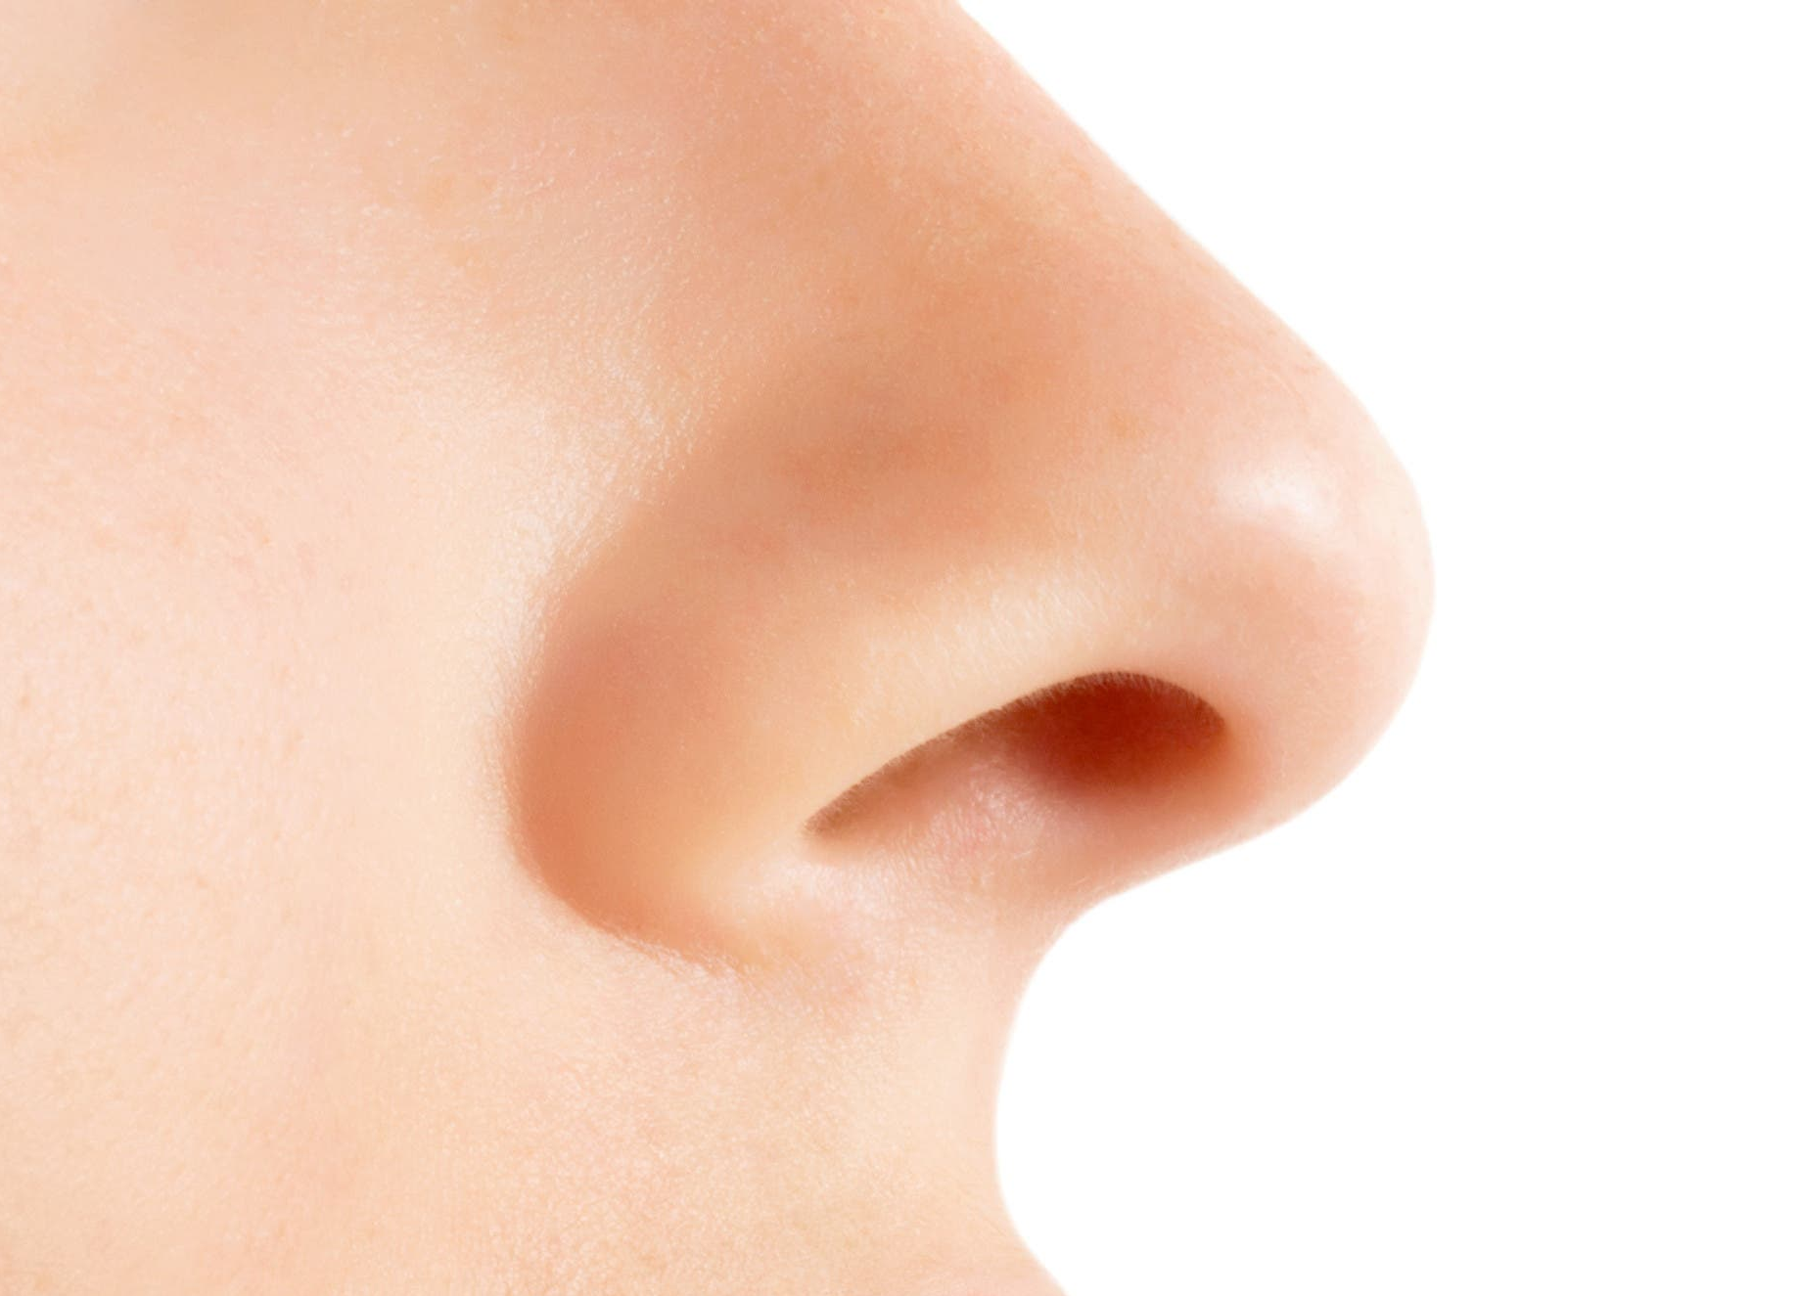

صلي بين الكلمة والصورة التي تدل عليها ؟
التقويم
الرائحة
اللون
الطعم

Slide 19
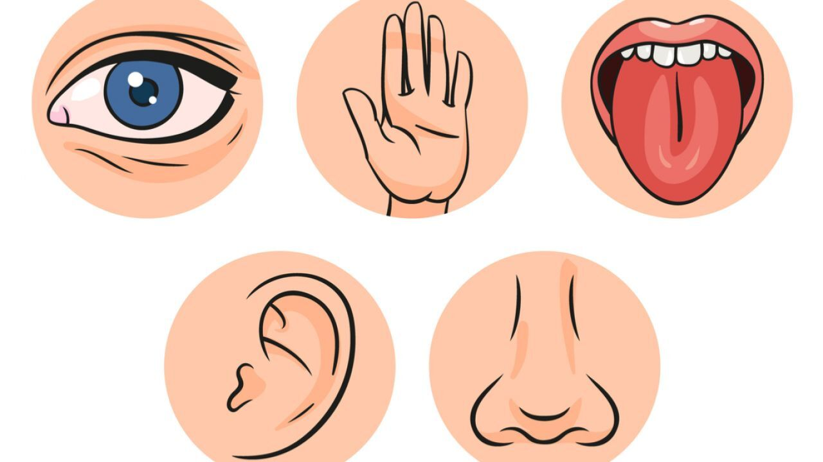
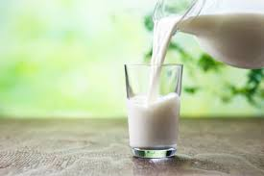

تعلمنا في درسنا
الكتلة
كمية المادة الموجودة في الشيء
ويمكن قياسها .
المادة
تشغل مكانًا حيزًا
وتأتي في ثلاث حالات :
للمادة
خواص يمكن التعرف عليها باستخدام حواسنا .
بطاقة خروج
الميزان
المادة الصلبة
المادة السائلة
المادة الغازية

Slide 20
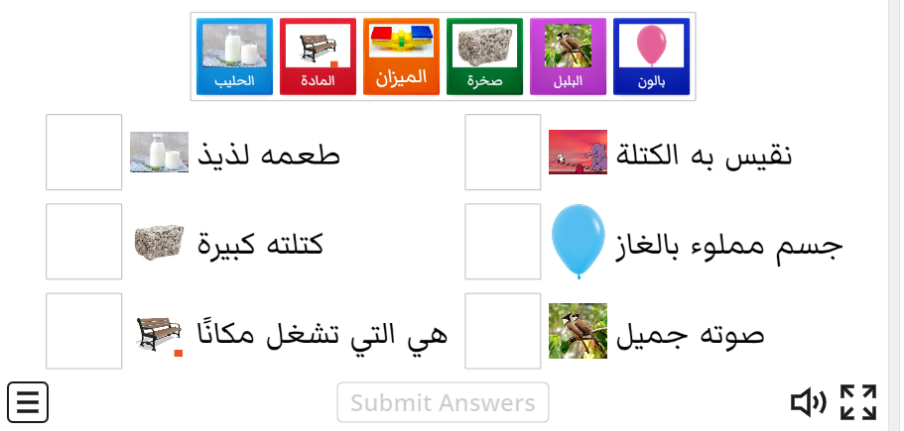
الواجب
ليس العلم
ما حفظ
إنما العلم ما نفع
في منصة مدرستي
التعزيز
نطلق
الدعاء
لعبة تفاعلية
الحضور
التعزيز
التعزيز

Slide 21
ممتاز
التعزيز
نطلق
الدعاء
الحضور
التعزيز
التعزيز

Slide 22
رائـع
التعزيز
نطلق
الدعاء
الحضور
التعزيز
التعزيز

Slide 23
إجابة صحيحة
التعزيز
نطلق
الدعاء
الحضور
التعزيز
التعزيز

Slide 24

بالعطاء نسمو
قناة تربوية تعليمية متجددة للصفوف الأولية
الهدف منها نشر العلم والمعرفة
نسأل الله عز وجل التوفيق .
التعزيز
نطلق
الدعاء
الحضور
التعزيز
https://t.me/Teacherhmdah
التعزيز

